Slide 1

BRIEFING REGIONAL DIÁRIO
Confeccionado em: 17/10/2026
Confeccionado por: 3S BEATRIZ
Previsor: TEN BIASSUS

Slide 2
PREVISÃO PARA AS REGIÕES
REGIÃO SUL: O tempo permanece estável na maior parte da região. A circulação de uma área de baixa pressão em aprofundamento sobre o Atlântico mantém o tempo nublado e chuvoso no litoral leste do RS, com possibilidade de rajadas de vento de até 40 kt.
REGIÃO SUDESTE: A passagem de um sistema frontal pelo leste do RJ em direção ao sul do ES favorece o aumento da instabilidade. Ao longo da tarde do dia 17, há previsão de trovoadas e pancadas de chuva na TMA-SP, no Vale do Paraíba, no norte e leste do RJ, no ES e no centro-sul de MG. As condições meteorológicas podem provocar restrições de teto e visibilidade, especialmente durante as precipitações.
REGIÃO CENTRO-OESTE: A passagem do sistema frontal contribui para o aumento da instabilidade ao longo da tarde, inicialmente nas porções centro-norte da região. A partir do dia 18, as áreas de instabilidade tendem a se deslocar para norte, favorecendo a ocorrência de trovoadas e pancadas de chuva nas áreas atingidas pelo sistema.
REGIÃO NORDESTE: A aproximação do sistema frontal favorece o aumento da nebulosidade nas porções sul e sudeste da região. A partir da tarde do dia 17, há possibilidade de desenvolvimento de trovoadas e pancadas de chuva, principalmente nas áreas mais próximas à atuação do sistema.
REGIÃO NORTE: As condições meteorológicas permanecem semelhantes às do dia anterior, com trovoadas e pancadas de chuva concentradas no AM, AC e RO, intensificando-se durante a tarde e a noite. No PA e no AP, há possibilidade de chuva fraca e isolada no final da tarde. Durante as precipitações, poderão ocorrer restrições de teto e visibilidade.

Slide 3
BRIEFING REGIONAL DIÁRIO
SIGMET em vigor
Localidades com evento severo
Vento forte (≥ 21 KT / rajada)
SBAO: 19, 21, 20, 22, 23, 24
SBAZ: 10, 9, 11, 12, 13
SBBS: 22
SBCW: 26, 27, 28
SBRE: 19, 20, 21
SBPV SBRB SBCZ SBTF SBMY SBUA SBCC SBTT SBJI SBVH SBUY SBRD SSKW SBSI SBGV SBUF SNTF SBAN SBBH SBBR SBBW SBCF SBCN SBGO SBIP SBMK SBAQ SBAX SBGP SBJD SBKP SBSJ SBRP SBSR SBUL SBUR SBVG SDAM SWLC SBAU SBCG SBTG SBSP SBMT SBGR SBTA SBGW SBSC SBJR SBRJ SBGL SBZM
SBAN SBYS SUMU SBBG SBPK SBSM SBPF SBPA SBCT SBBI SBPA SBCO SBPK SBBG SBSM SBFZ SBNT SBSG
Atualizações consulte: https://redemet.decea.mil.br/

Slide 4

BRIEFING REGIONAL DIÁRIO
RESTRIÇÕES · METAR 17/10 12:09 UTC
1 - Restrições de teto: SBGR, SBPV, SBRB, SBSP
2 - Restrições de visibilidade: SBEG
3 - Restrições de teto/visibilidade: SBCF
 | VFR | Vis ≥ 5.000 m e Teto ≥ 1.500 ft
 | IFR | Vis 1.500–5.000 m ou Teto 600–1.500 ft
 | ABX MIN | Vis < 1.500 m ou Teto < 600 ft
Atualizações consulte: https://redemet.decea.mil.br/

Slide 5
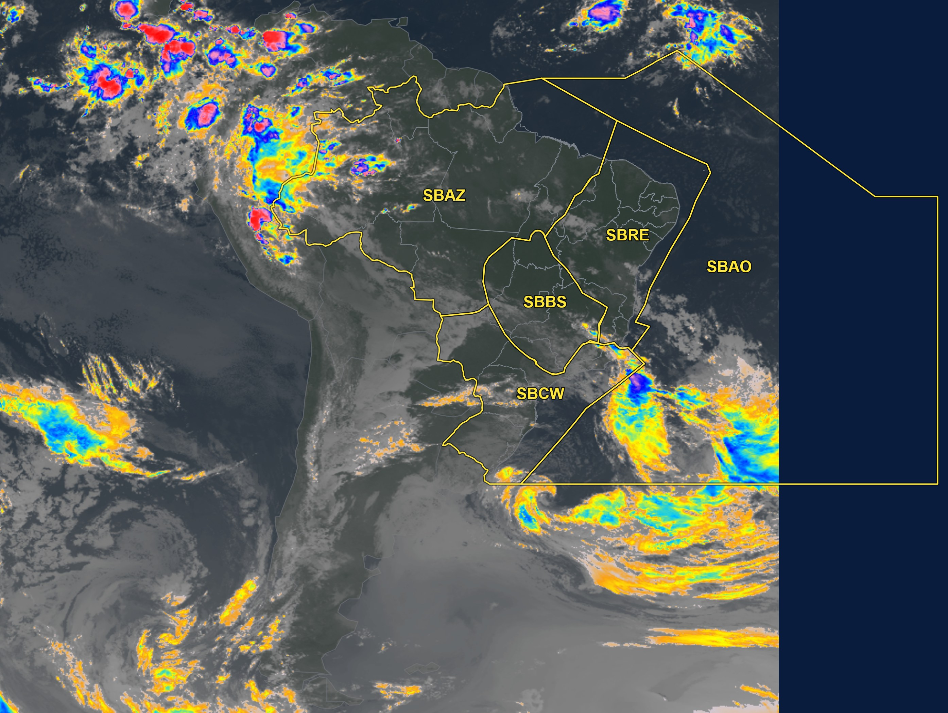
Satélite — América do Sul
Realçada · topo (°C) aprox.
−30
−44
−56
−70
−80
Cinza = nuvem quente/superfície
Atualizações consulte: https://redemet.decea.mil.br/

Slide 6
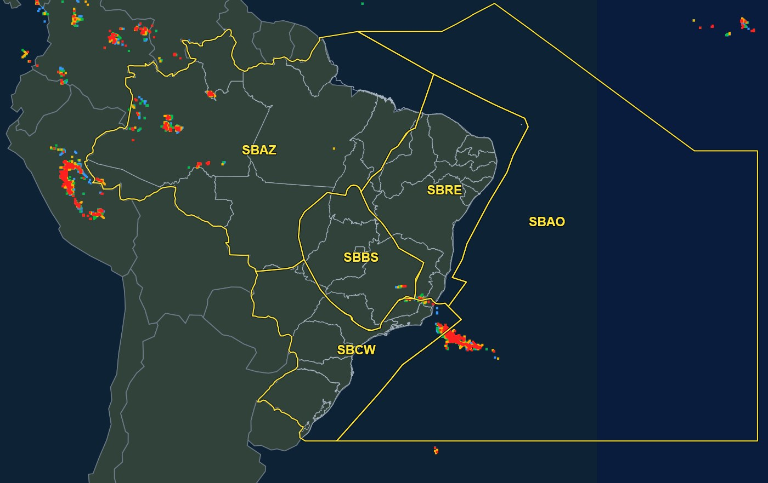
DEA - 12:09 UTC
0–15 min
15–30 min
30–45 min
45–60 min
Atualizações consulte: https://redemet.decea.mil.br/

Slide 7
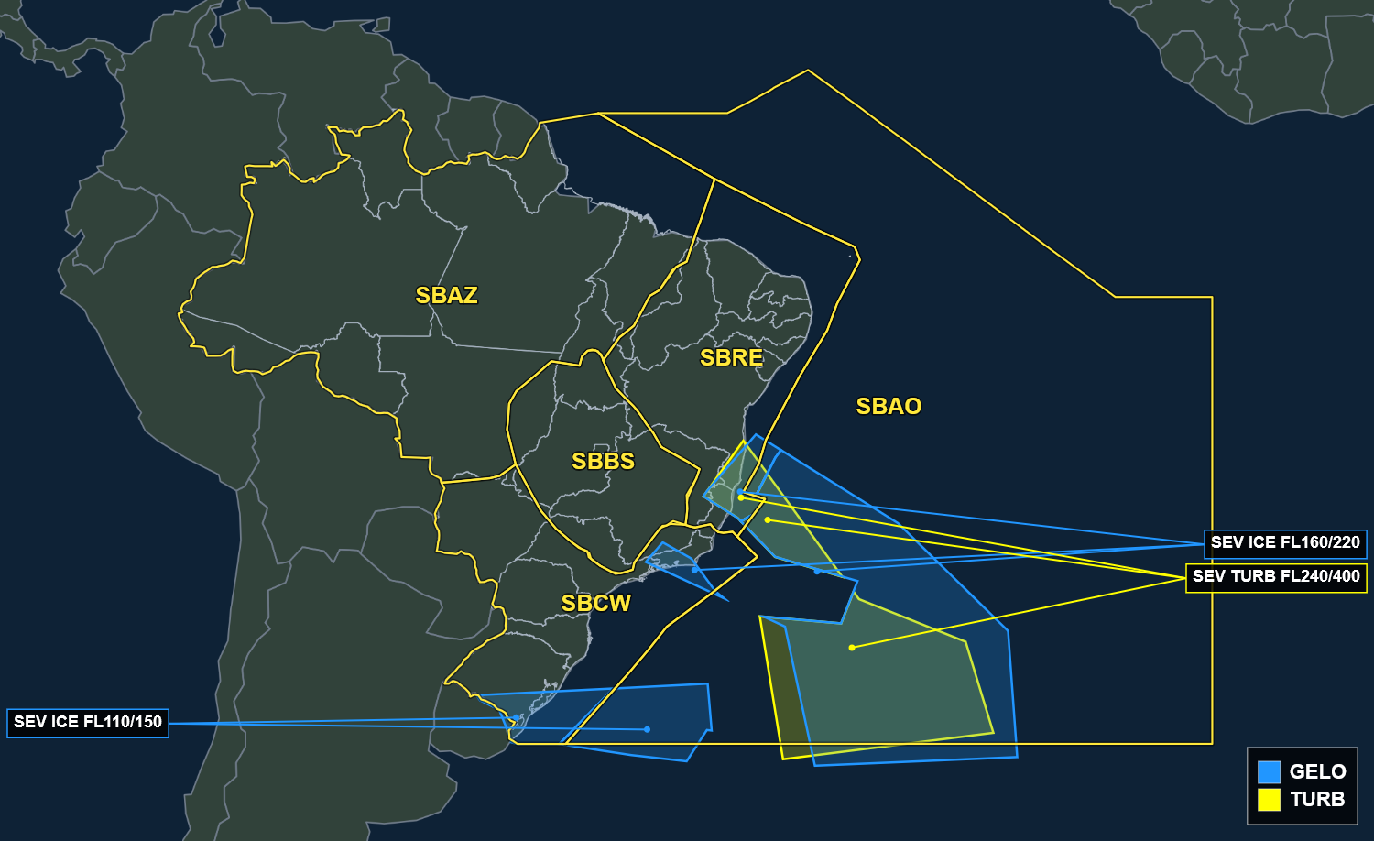
SIGMET em vigor · consulta 17/10 12:09 UTC
Atualizações consulte: https://redemet.decea.mil.br/

Slide 8
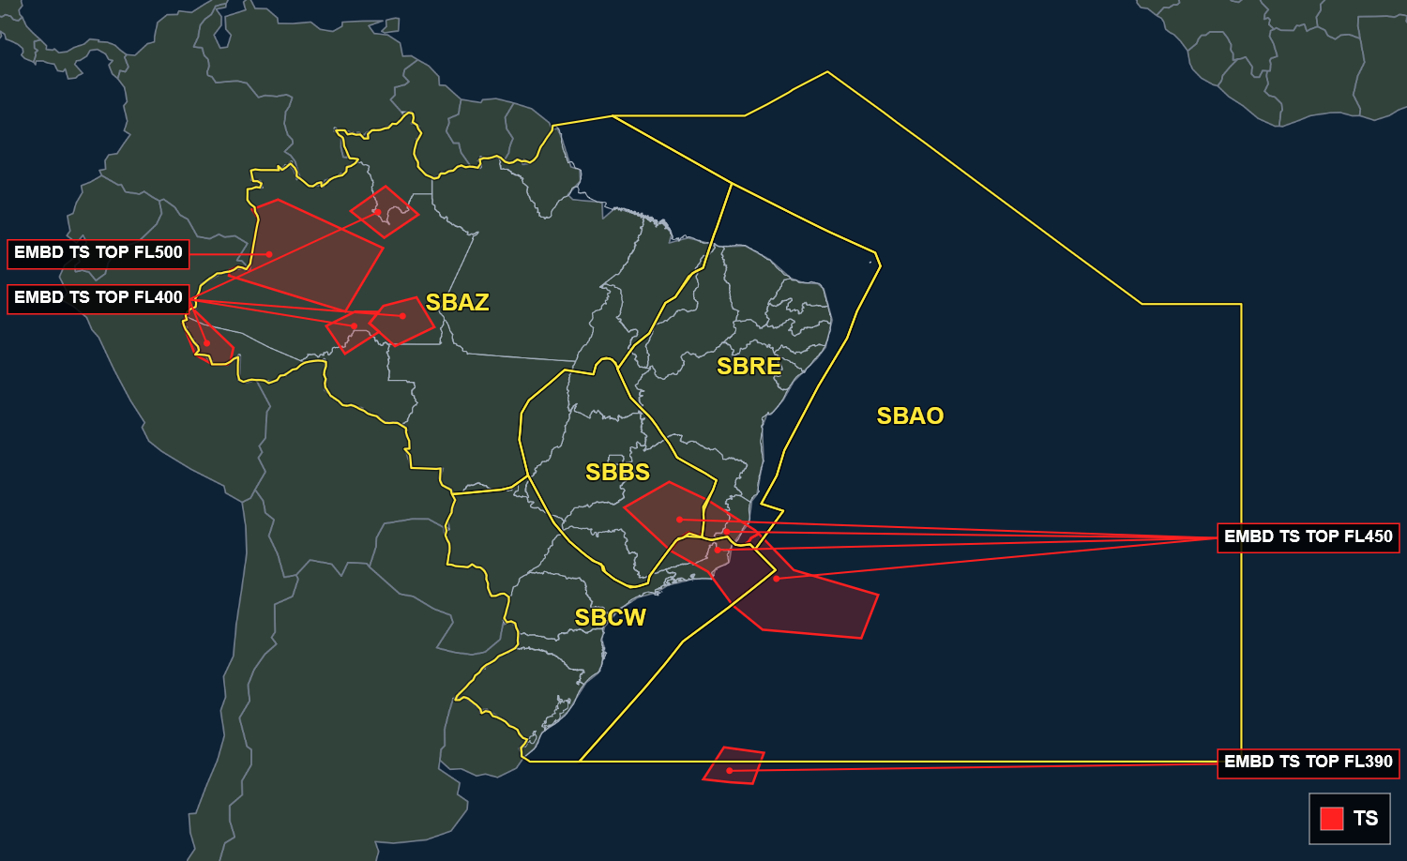
SIGMET de TS em vigor · consulta 17/10 12:09 UTC
Atualizações consulte: https://redemet.decea.mil.br/

Slide 9
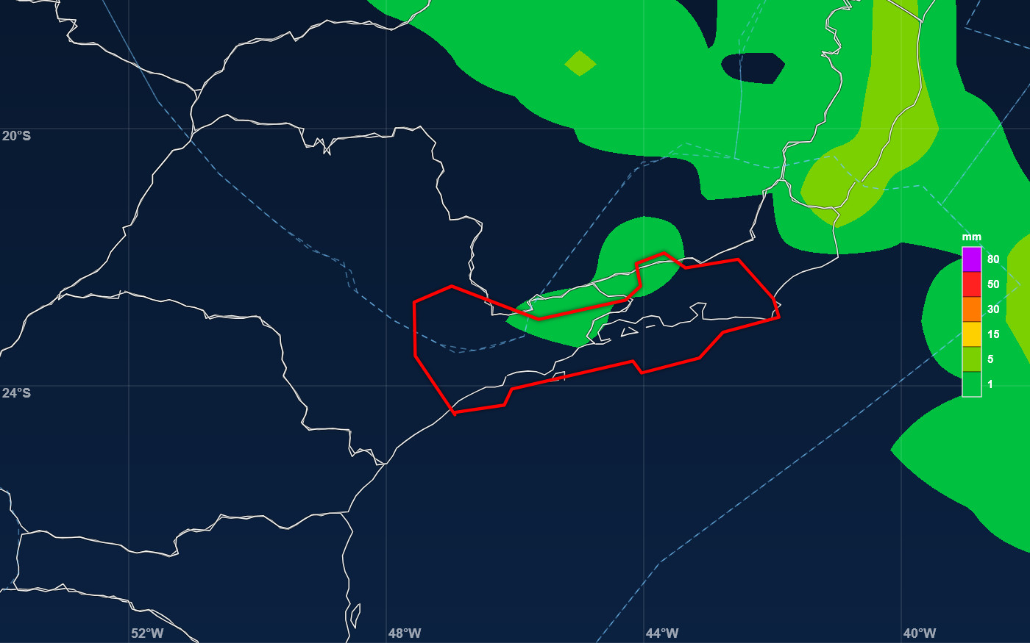
Modelagem ECMWF — precipitação prevista (pico) · 2000 UTC 17/10 (rodada 17/10 00Z)

Slide 10
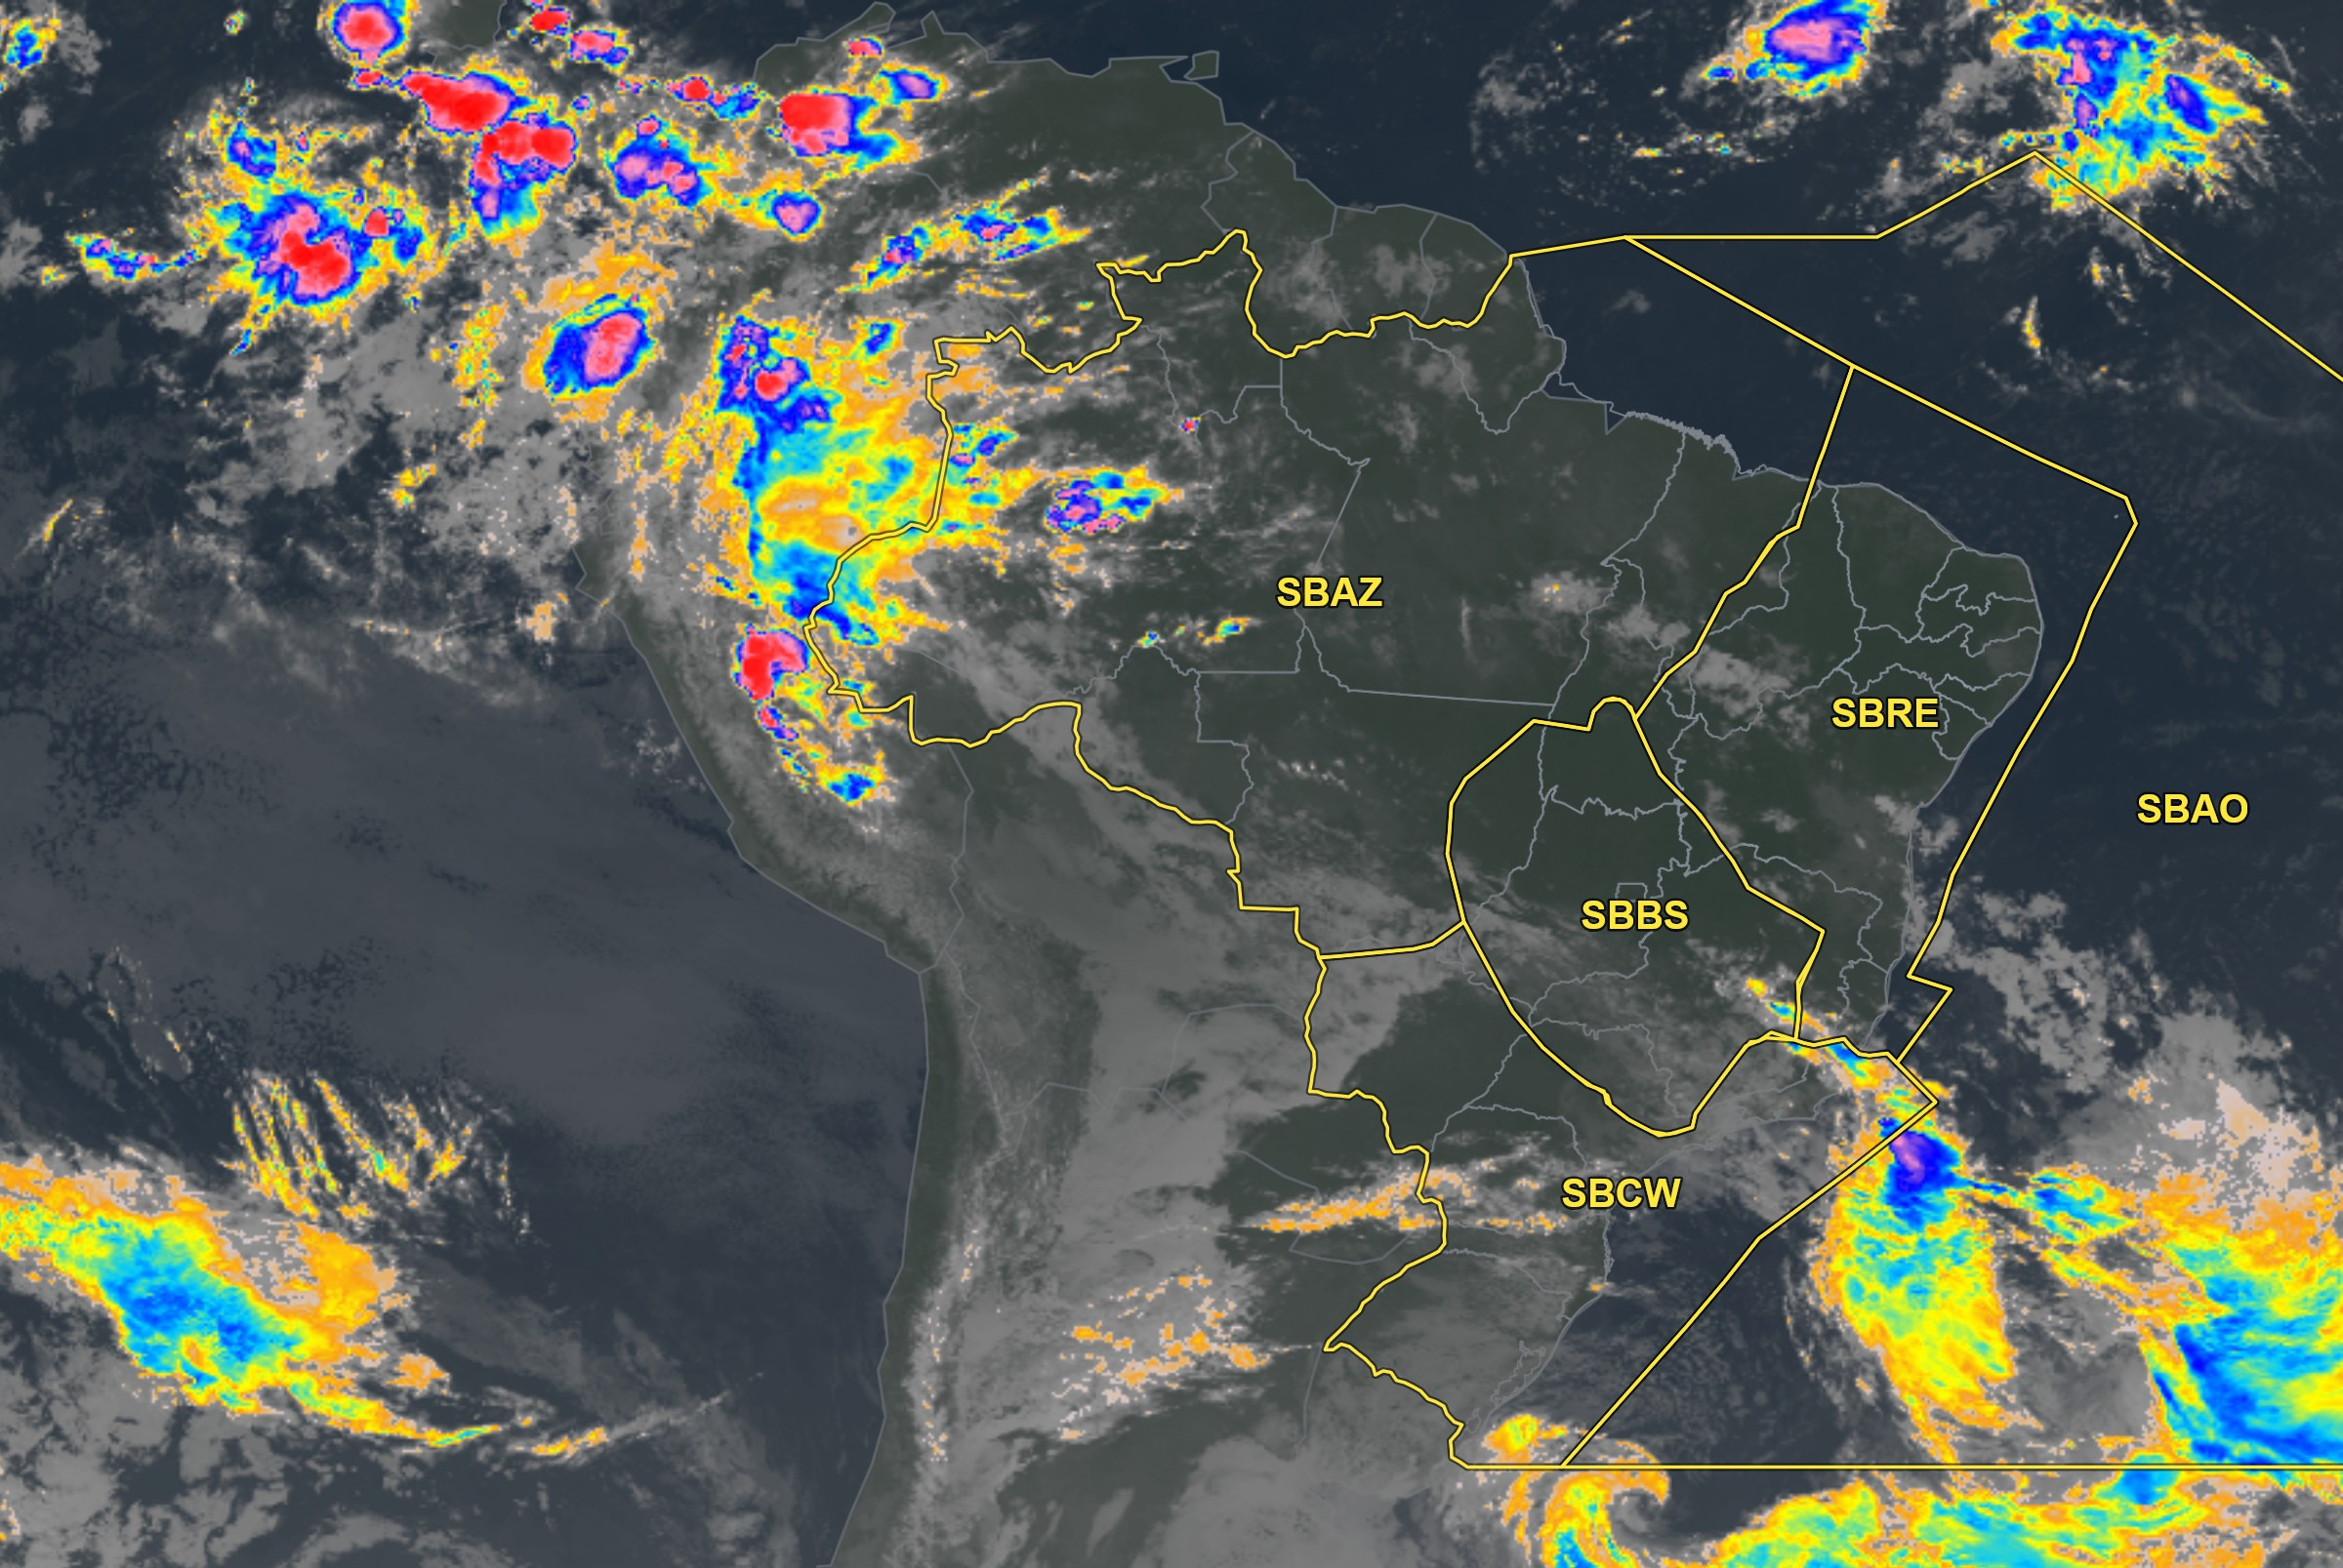
Satélite realçada
Realçada · topo (°C) aprox.
−30
−44
−56
−70
−80
Cinza = nuvem quente/superfície
FIR-AZ | EG | BE | BV | MQ | SL | SN | PV | RB | CY
MANHÃ | FU V |  |  |  |  |  |  | T
TARDE | FU V | TSRA | TS |  |  | VCSH | TSRA
NOITE | FU V
MANHÃ | FU V |  |  |  |  | TS | T | BR V/T

Slide 11
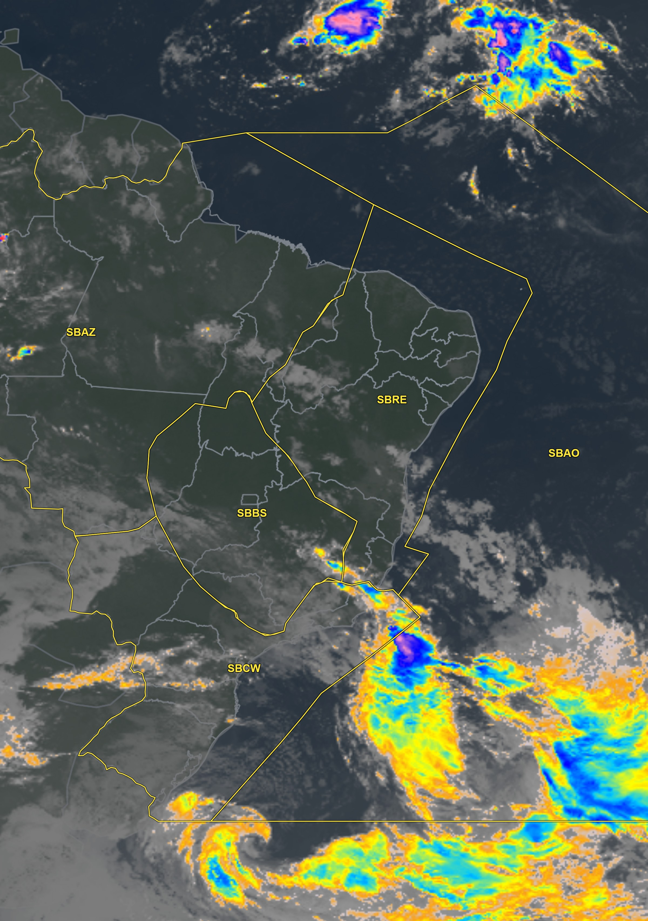
Satélite realçada
Realçada · topo (°C) aprox.
−30
−44
−56
−70
−80
Cinza = nuvem quente/superfície
FIR-RE | FZ | RF | SV | VT
MANHÃ | VCSH
TARDE |  |  |  | TSRA
NOITE |  |  |  | RA
MANHÃ |  |  | VCSH | RA

Slide 12
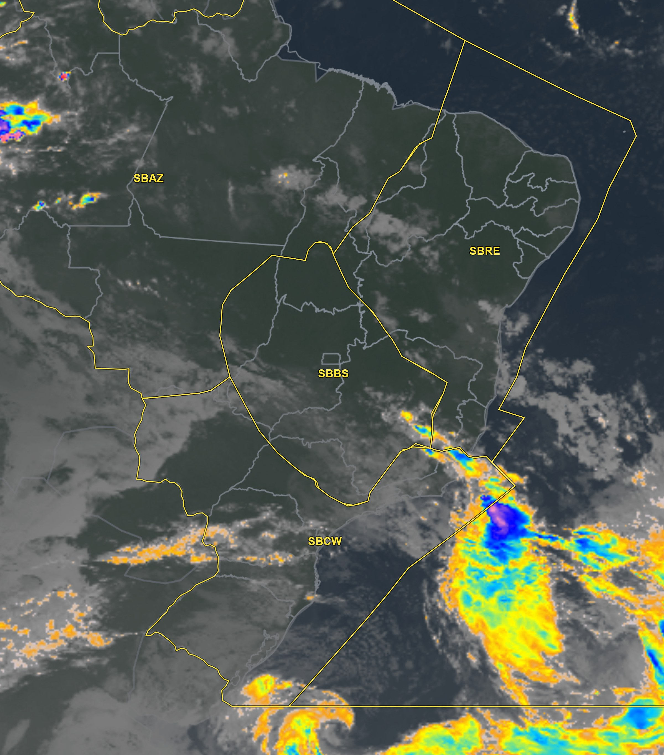
Satélite realçada
Realçada · topo (°C) aprox.
−30
−44
−56
−70
−80
Cinza = nuvem quente/superfície
FIR-BS | BR | GO | BH | CF | KP
MANHÃ |  |  | T | BR V | RA T
TARDE | TSRA | TSRA | TSRA | TSRA | RA
NOITE | VCSH | VCSH
MANHÃ |  |  | T | T

Slide 13
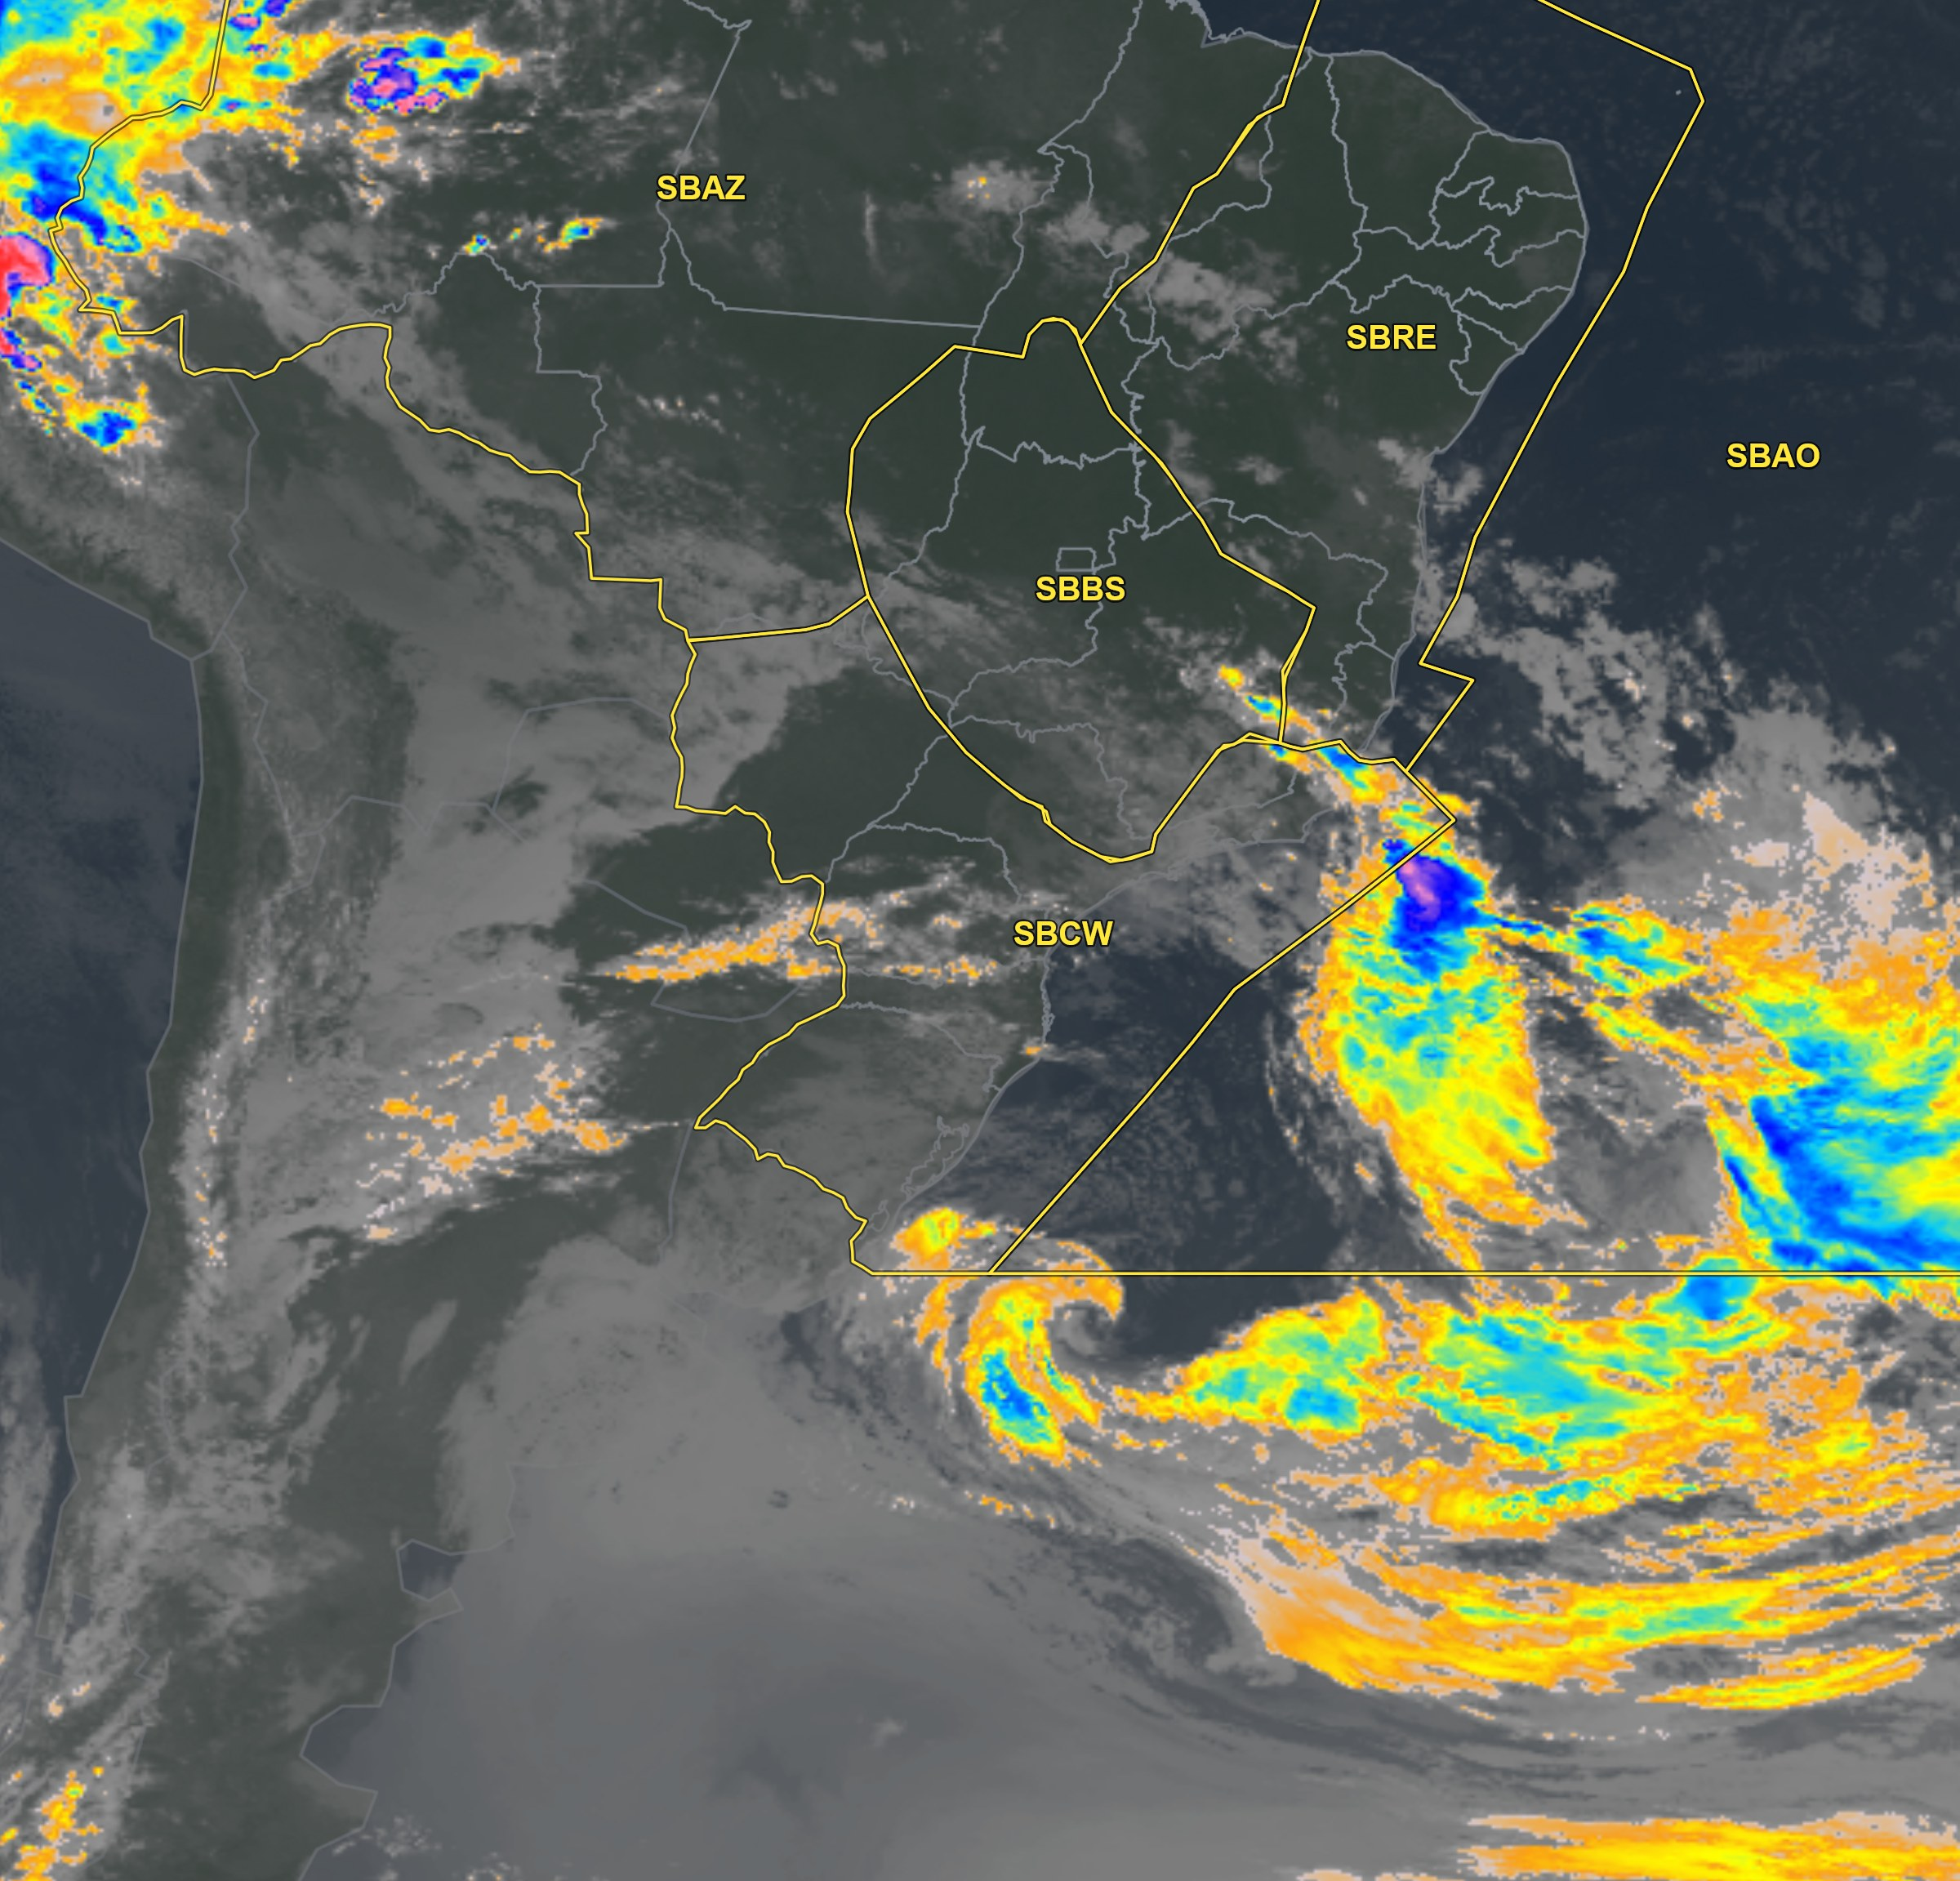
Satélite realçada
Realçada · topo (°C) aprox.
−30
−44
−56
−70
−80
Cinza = nuvem quente/superfície
FIR-CW | GR | SP | GL | RJ | CG | CT | FI | FL | JV | NF | PA
MANHÃ | RA T | RA T | RA/T | RA/T |  | BR T/V
TARDE | RA | RA |  |  |  |  |  | VCSH |  |  | G 25KT
NOITE | T | T |  |  |  |  |  |  | T |  | RA
MANHÃ | BR V/T | BR V/T | T | T

